Slide 1
Název | LIDSKÁ KOSTRA – STAVBA, VÝVOJ, RŮST A SPOJENÍ KOSTÍ
Předmět, ročník | Biologie, 3. ročník
Tematická oblast | Biologie člověka
Anotace | Prezentace k tématu lidská kostra, doplněná výkladem a prací s modely kostí a kloubů, obsahuje otázky
Klíčová slova | Osifikace, Haversův systém, klouby
Autor | Mgr. Tomáš Pospíšil
Datum | Září 2013
Škola | Gymnázium Jana Opletala, Litovel, Opletalova 189
Projekt | EU peníze středním školám, reg. č.: CZ.1.07/1.5.00/34.0221

Slide 2
LIDSKÁ KOSTRA
STAVBA, VÝVOJ, RŮST A SPOJENÍ KOSTÍ
PO1 DUM č. 4

Slide 3
STAVBA KOSTI
povrch
chrupavka v kloubech
okostice – vazivová blána protkána cévami a nervy, kostitvorné buňky – růst do šířky
vnitřní stavba
vlastní kostní hmota
kostní dřeň - červená kostní dřeň – krvetvorba, dutina dlouhé kosti, postupně nahrazována žlutou kostní dření (tuková tkáň) a přetrvává pouze v plochých kostech a stehenní kosti.

Slide 4
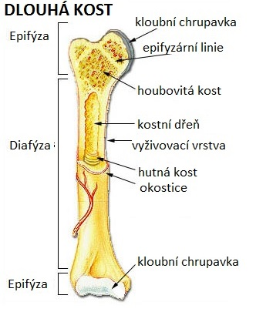
Stavba kosti
Dlouhá kost
Jaké znáte druhy kostní dřeně?
Obr. 1: Dlouhá kost

Slide 5
Stavba kosti
vnitřní stavba kostní hmoty
hutná (kompaktní kost) – tvořena uspořádanými, lamelami, blíže povrchu dlouhých, krátkých a plochých kostí
houbovitá kost (spongiózní, trámčina) – neuspořádaná, vnitřní dutinky, konce a vnitřek dlouhých a krátkých kostí, uvnitř plochých kostí
Uveďte co nejvíce příkladů plochých kostí !

Slide 6
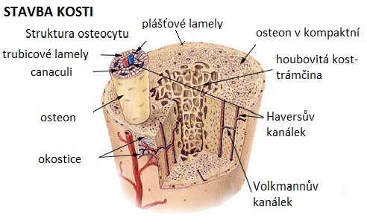
Obr. 2 Stavba kosti

Slide 7
Vývoj a růst kostí
základ kostí vzniká z chrupavky
osifikace – kostnatění
osifikační jádro – s cévami do něj pronikají kostitvorné buňky (osteoblasty)
růstové chrupavky – oddělují epifýzu a diafýzu, s jejich zánikem je ukončen růst
Co jsou to osteocyty , uveďte jejich umístění a funkci.

Slide 8
Vývoj a růst kostí
Obr. 3 Růst kostí

Slide 9
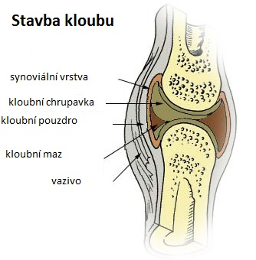
Spojení kostí
pevné
vazivem,
chrupavkou
srůstem
kloubní
kosti spojeny vazy
Pomocí učebnice zjistěte příklady pevných spojení.
Obr. 4 Stavba kloubu

Slide 10
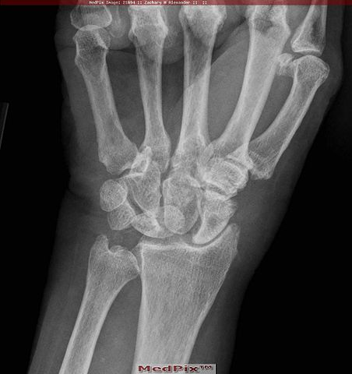
Druhy kloubů
Podle počtu kostí, které spojují
Jednoduché klouby
- spojují dvě kosti, př. ramenní kloub.
Složené klouby
- spojují více než dvě kosti, př. klouby zápěstí nebo kolenní kloub.
Obr. 5 RTG Zápěstí
Jaké kosti se spojují v kolenním kloubu?

Slide 11
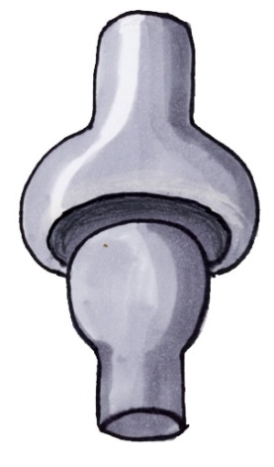
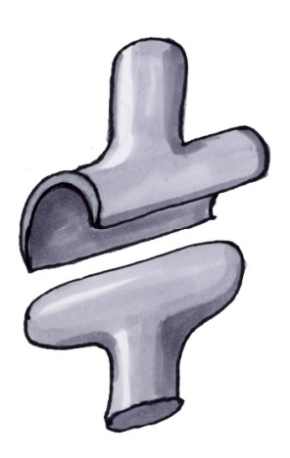
Druhy kloubů
Podle tvaru kloubních ploch
Kulový - pohyb možný všemi směry, př. kloub ramenní nebo kyčelní
Válcový - pohyb jen ve směru ohybu, př. klouby článků prstů
Kladkový - na hlavici jedné kosti je rýha, na hlavici druhé kosti je hrana. př. kost pažní a loketní
Obr. 6 kulový kloub
Obr. 7 válcový kloub

Slide 12
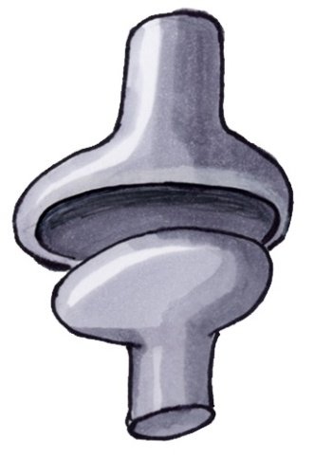
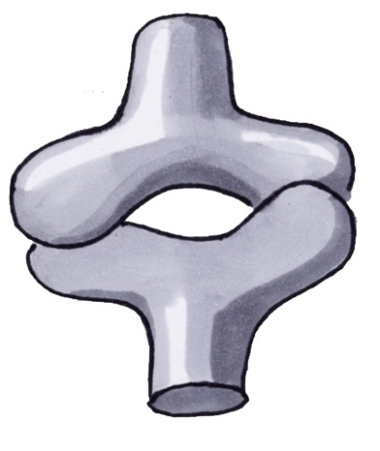
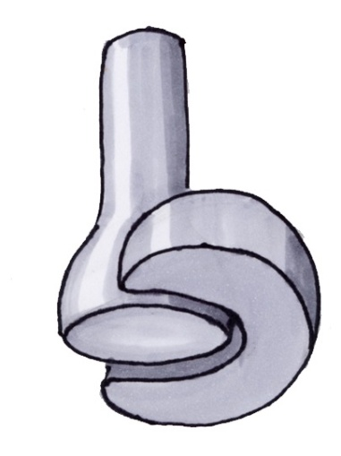
Druhy kloubů
Podle tvaru kloubních ploch
Elipsoidní - hlavice vejčitého tvaru, jamka eliptická, př. spojení kosti vřetenní a kosti loďkovité
Sedlový - př. záprsní kosti palce a karpální kosti.
Čepový kloub - výběžek jedné kosti se otáčí v kruhovém otvoru jiné kosti, př. spojení nosiče a čepovce u páteře
Tuhé klouby - omezená pohyblivost, př. spojení obratlů
Obr. 8 kulový kloub
Obr. 9 sedlový kloub
Obr. 10 čepový kloub

Slide 13
Citace
Obr. 1 Dlouhá kost upraveno podle [cit. 2013-10-17]. Dostupný pod licencí Public domain na WWW: http://commons.wikimedia.org/wiki/File:Illu_long_bone.jpg?uselang=cs
Obr. 2 Stavba kosti upraveno podle [cit. 2013-10-17]. Dostupný pod licencí Public domain na WWW: http://cs.wikipedia.org/wiki/Soubor:Illu_compact_spongy_bone.jpg
Obr. 3 Růst kostí upraveno podle [cit. 2013-10-17]. Dostupný pod licencí Public domain na WWW: http://cs.wikipedia.org/wiki/Soubor:Bone_growth.png
Obr. 4 Stavba kloubu upraveno podle [cit. 2013-10-17]. Dostupný pod licencí Public domain na WWW: http://commons.wikimedia.org/wiki/File:Illu_synovial_joint.jpg?uselang=cs
Obr. 5 RTG zápěstí [cit. 2013-10-17]. Dostupný pod licencí Public domain na WWW: http://commons.wikimedia.org/wiki/File:Scapholunate_advanced_collapse_wrist.jpg?uselang=cs
Obr 6 Kulový kloub , Obr 7 Válcový kloub, Obr. 8 Elipsoidní kloub, Obr. 9 Sedlový kloub, Obr. 10 Čepový kloub upraveno podle[cit. 2013-10-17]. Dostupný pod licencí d under the Creative Commons Attribution-Share Alike 3.0 Unported license na WWW: http://commons.wikimedia.org/wiki/File:Gelenke_Zeichnung01.jpg
Literatura:
JELÍNEK, Jan a ZICHÁČEK, Vladimír. Biologie pro gymnázia: (teoretická a praktická část). 3., dopl. a opr. vyd. Olomouc: Nakladatelství Olomouc, 1998, 551 s., [38] s. barev. obr. příl. ISBN 80-718-2070-9.

